Slide 1
এই স্লাইডটি সন্মানিত শিক্ষকবৃন্দের জন্য
স্লাইডটি হাইড করে রাখা হয়েছে। F-5 চেপে শুরু করলে
হাইড স্লাইডগুলো দেখা যাবে না। এই পাঠটি শ্রেনিকক্ষে উপস্থাপনের সময় প্রয়োজনীয় পরামর্শ প্রতিটি স্লাইডের নীচে নোট আকারে সংযোজন করা হয়েছে। শ্রেণিতে কনটেন্টটি দ্বারা পাঠ উপস্থাপনের পূর্বে পাঠ্য বইয়ের নির্ধারিত পাঠের সাথে মিলিয়ে নিতে এবং কাজের/সমস্যার সমাধান শ্রেণিতে উপস্থাপনের আগে তৈরি করে নিতে সবিনয় অনুরোধ করা হল।

Slide 2
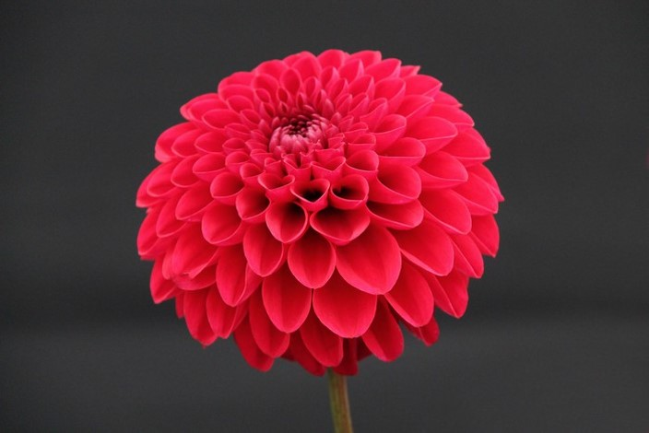

স্বাগতম

Slide 3

শিক্ষক পরিচতি
মোঃ সাইফুল ইসলাম সাইফ
সহকারি শিক্ষক (গণিত)
সারমারা নাছির উদ্দিন উচ্চ বিদ্দ্যালয়
বকশীগঞ্জ, জামালপুর
মোবাইলঃ ০১৭২২৭০৩৭২৭
ইমেইলঃ saifulislamsaif1987@gmail.com
পাঠ পরিচিতি
শ্রেণিঃ অষ্টম
বিষয়ঃ গণিত
অধ্যায়ঃ একাদশ
অনুশীলনীঃ ১১
সময়ঃ ৪৫ মিনিট
তারিখঃ 1৮/০৪/২০১৯ ইং

Slide 4
৩
৪
৫
২
৬
১
৭
উপরোক্ত চিত্রের মধ্যে কয় নম্বর সিলিনডার টি মধ্য খানে অবস্থিত ?
৪ নম্বর সিলিনডার

Slide 5
উপরোক্ত চিত্র গূলোর মধ্যে কোন রং এর তারা সবচেয়ে বেশি বার আছে ?

Slide 6
মধ্যক ও প্রচুরক

Slide 7

শিখনফল
এই পাঠ শেষে শিক্ষার্থীরা ---
মধ্যক ও প্রচুরক কি তা ব্যাখ্যা করতে পারবে
অবিন্যস্ত উপাত্তের মধ্যক ও প্রচুরক নির্ণয় করতে পারবে
বিন্যাস্ত উপাত্তের মধ্যক করতে পারবেয়
বিন্যাস্ত উপাত্তের প্রচুরক নির্ণয় করতে পারবে ।

Slide 8

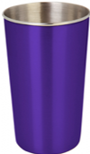
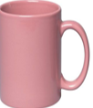




বিন্যাস্ত উপাত্তের যে মান প্রদত্ত উপাত্তকে সমান দুই ভাগে ভাগ করে তাকে মধ্যক বলে
কোনো উপাত্তে যে সংখ্যা টি সবচেয়ে বেশি বার থাকে তাকে প্রচুরক বলে ।
উপরোক্ত চিত্র গূলো মধ্যে কোন উপাত্ত বা কোন চিত্রটি মধ্যক ?
৪ নং চিত্রের গোলাপি রঙের মগ

Slide 9
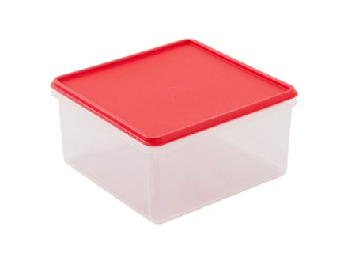
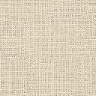

৩নং স্তম্ব
১নং স্তম্ব
২নং স্তম্ব
৪নং স্তম্ব
৫নং স্তম্ব
৫নং স্তম্ব
৫নং স্তম্ব
উপরের চিত্রের কোন স্তম্বটি মধ্য খানে অবস্থিত এবং কোন স্তম্বটিতে সবচেয়ে বেশি সংখ্যক বাটি আছে?
৪ নং স্তম্ব(মধ্যক) , ৬টি বাটি(প্রচুরক)

Slide 10

১২
১০
১৪
১৮
১৬
২০
১৫
১৩
17
উপাত্ত গূলোকে মানের ক্রম অ্নুসারে সাজিয়ে পাই ।
১০
১২
১৩
১৪
১৫
১৬
17
১৮
২০
মধ্যক = ১৫

Slide 11
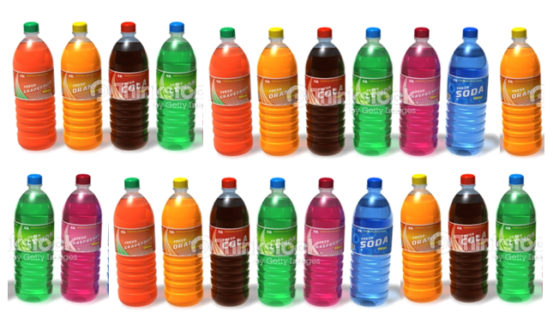
সর্বাধিক বার প্রদর্শিদ উপাত্তকে প্রচুরক বলে ।

Slide 12
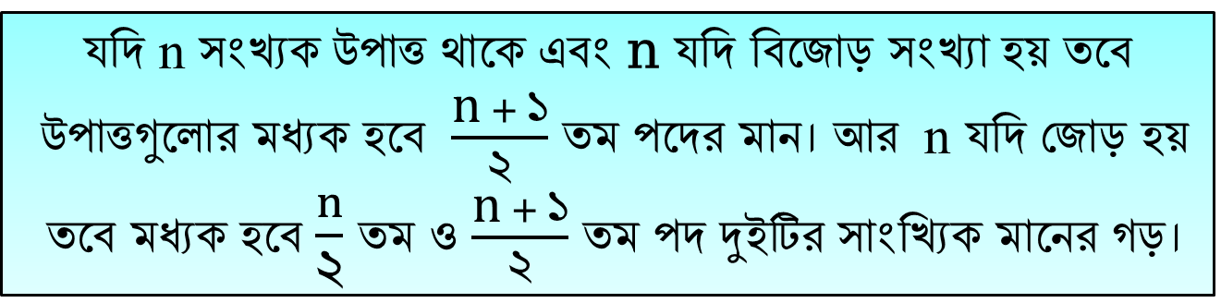
৬
৪
৭
৮
৫
১২
১০
১১
১৪
১৫
সর্বনিম্ন উপাত্ত = ৬
সর্বোচ্চ উপাত্ত = ১৫
উপাত্তগুলোকে মানের ক্রমানুসারে সাজিয়ে পাই
৬
৪
৭
৮
৫
১২
১০
১১
১৪
১৫
মধ্যক = (৫+১২) ÷২ = ৮.৫
যদি n সংখ্যক উপাত্ত থাকে এবং n যদি বিজোড় সংখ্যা হয় তবে
উপাত্তগুলোর মধ্যক হবে $\frac{\text{n} + ১}{২}$ তম পদের মান। আর n যদি জোড় হয়
তবে মধ্যক হবে $\frac{n}{২}$তম ও $\frac{\text{n} + ১}{২}$ তম পদ দুইটির সাংখ্যিক মানের গড়।

Slide 13
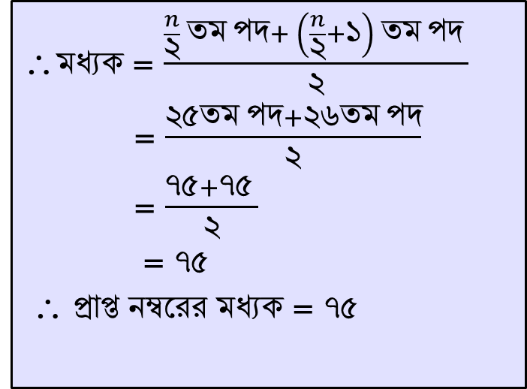
প্রাপ্ত নম্বর | ৪৫ | ৫০ | ৬০ | ৬৫ | ৭০ | ৭৫ | ৮০ | ৯০ | ৯৫ | ৯৯
গণসংখ্যা | ৩ | ২ | ৫ | ৪ | ১০ | ১৫ | ৫ | ৩ | ২ | ১
প্রাপ্ত নম্বর | গণসংখ্যা | ক্রমযোজিত সমষ্টি
৪৫ | ৩ | ৩
৫০ | ২ | ৫
৬০ | ৫ | ১০
৬৫ | ৪ | ১৪
৭০ | ১০ | ২৪
৭৫ | ১৫ | ৩৯
৮০ | ৫ | ৪৪
৯০ | ৩ | ৪৭
৯৫ | ২ | ৪৯
৯৯ | ১ | ৫০
এখানে, n = ৫০→জোড় সংখ্যা
∴মধ্যক = $\frac{\frac{n}{২} তম পদ+ \left(\frac{n}{২}+১\right) তম পদ }{২}$
= $\frac{২৫তম পদ+২৬তম পদ}{২}$
= $\frac{৭৫+৭৫ }{২}$
= ৭৫
∴ প্রাপ্ত নম্বরের মধ্যক = ৭৫
বিন্যস্ত উপাত্তের মধ্যক নির্ণয় পদ্ধতি।

Slide 14


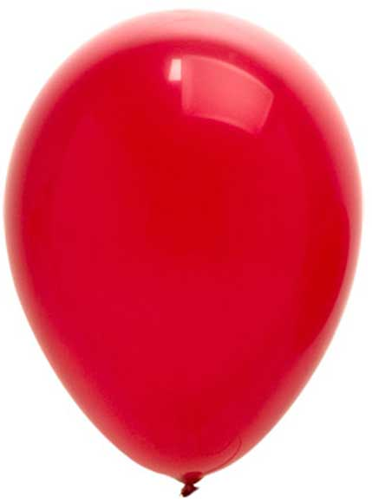
১
১
২
২
২
১
৩
৩
৩
৩
২
২
প্রচুরক হলো প্রদত্ত উপাত্তের মধ্যে যে সংখ্যা সর্বাধিকবার থাকে।

Slide 15
বেনী আসহ কলা রঙের সিলিন্ডারের মধ্যে কোন রঙটি প্রচুরক ?
হলুদ রঙ (৪টি)

Slide 16
৭
৫
১
৮
৩
৯
২
৪
৫
১
২
৩
৪
৫
৫
৭
৮
৯
প্রচুরক = ৫
৫
৭
৬
২
৮
৩
২
১
৪
৫
১
২
২
৩
৪
৫
৫
৬
৭
৮
∴ প্রচুরক = ২ অথবা ৫

Slide 17
জোড়ায় কাজ
১২
৭
২৩
১১
৯
১৪
২৫
৫
১৮
১৩
২১
১৭
৩
১০
১৬
২৪
১৯
১৫
৮
২৭
১৭
১৫
১২
২৬
২৩
২২
২৮
১২
২৯
১৭
প্রদত্ত উপাত্তগুলোর মধ্যক ও প্রচুরক নির্ণয় কর।

Slide 18
মূল্যায়ন
১। ৪,৬,৭,৯,১২ সংখ্যাগুলোর মধ্যক কোনটি?
ক. ৭ খ. ৬ গ. ৯ ঘ. ১২
২। ৪,৫,৮,৬,৭,৫,১২ সংখ্যাগুলোর প্রচুরক কোনটি?
ক. ৮ খ. ৭ গ. ৬ ঘ. ৫
৩। ৮,১২,১১,১২,১৪,১৮ সংখ্যাগুলোর মধ্যক কোনটি?
ক. ৮ খ. ১১ গ. ১২ ঘ. ১৪
৪। সংগৃহীত উপাত্তের মধ্যম মানকে কী বলে?
ক. গড় খ. মধ্যক গ. প্রচুরক ঘ. বিন্যস্ত উপাত্ত
৫। ৪,৬,৮,৯,১০.১৮,১৯,২০,২১,২৩,২৪,৩০ এর প্রচুক কত?
* উপাত্তগুলোর প্রচুরক নেই।

Slide 19
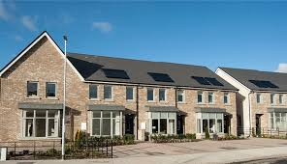
বাড়ির কাজ
বার্ষিক পরীক্ষায় ২০ জন শিক্ষার্থীর গণিতে প্রাপ্ত নম্বর হলোঃ
৩০,৪০,৩৫,৫০,৫৫,৬০,৬৫,৭৩,৬২,৭০,৪৫,৩৫,
৮৫,৭৪,৯৮,৯২,৯০,৮৩,৪৫,৫৭।
১। উপাত্তগুলোকে মানের উর্ধক্রম ও অধঃক্রম অনূসারে সাজাও।
২। উপাত্তগুলোর মধ্যক নির্ণয় কর।
৩। উপাত্তগুলোর প্রচুরক নির্ণয় কর।

Slide 20

ধন্যবাদ

